Slide 1
Социально-экономическое развитие
Тенденции экономического развития
Приватизация
Налоговая и инвестиционная политика
Социальная сфера и образование

Slide 2
Этапы рыночных преобразований
1992 – 1997 годы
С 1998 года
Переход казахстанского общества от распределительной административно-командной системы отношений к рыночной, основанной на частной собственности и конкуренции
Процесс по достижению долгосрочных целей и приоритетов развития, по построению устойчиво развивающейся экономики
На первом этапе социально-экономических преобразований экономика находилась в стадии глубокого производственно-финансового кризиса, что негативно сказывалось на всех направлениях развития и требовало принятия быстрых, а порой и непопулярных в обществе решений.
На втором этапе наблюдается тенденция высоких темпов развития экономики, а процесс преобразования общественных отношений требует глубокой проработки социально-экономической политики

Slide 3
Тенденции социально-экономического развития
Начало 1990-х
Вторая половина 90-х
В преобразованиях опережение политики и отставание экономики
Приватизация
Последствия – закрытие предприятий, банкротства, разорение сельского хозяйства, безработица

Slide 4
Приватизация
1991-92 превращение малых и средних предприятий в коллективные и арендные (5000 предприятий 470 совхозов)
1993-95 национальная программа разгосударствления (вся торговля и бытовое и коммунальное обслуживание, возникла конкуренция) но государство не получило средств от продажи своей собственности.
1995-99 закон о приватизации (продажа с аукционов, участие иностранцев, появились средства на оплату труда)

Slide 5
Условия экономических реформ на 1 этапе (1992-1997 годы)
Казахстанская экономика начала реформироваться в условиях глубокого кризиса, связанного с нарушением структуры товарно-денежных отношений, низким уровнем конкурентоспособности, отсутствием навыка проведения денежно-кредитной и таможенной политики.
В стране не было укрепленной государственной границы, вооруженных сил, дипломатической службы и других институтов. Все это требовалось создать за счет соответствующих средств. В этих условиях обеспечить плавность и последовательность процесса перехода было крайне трудно.
Становление Казахстана как независимого государства с рыночной экономикой происходило за счет коренного изменения образа жизни, мышления и действий.
В начальной стадии рыночных преобразований (1992-1994 годы) деятельность Правительства была направлена на либерализацию экономики и создание законодательной и институциональной базы рыночных отношений, наполнение рынка потребительскими товарами.

Slide 6
Сложности первых лет независимости
Две задачи
Преодоление кризиса
Построение рыночной экономики

Slide 7
СОСТОЯНИЕ ЭКОНОМИКИ В НАЧАЛЕ НЕЗАВИСИМОСТИ
СНИЖЕНИЕ НА 12 %
ВВП 80-Х
ТОВАРНЫЙ ГОЛОД
ВВП НАЧАЛА
90-Х
НЕХВАТКА СРЕДСТВ НА ПЕНСИИ И ЗАРПЛАТЫ
СОКРАЩЕНИЕ ПРОИЗВОДСТВА
НЕСООТВЕТСТВИЕ СПРОСА И ПРЕДЛОЖЕНИЯ

Slide 8
ТОВАРНЫЙ ДЕФИЦИТ НАЧАЛА 90-Х
ГОНКА ЗА ПРИБЫЛЬЮ
КОНТРМЕРЫ РУКОВОДСТВА,
ЛИБЕРАЛИЗАЦИЯ ЦЕН
ИСКУССТВЕННОЕ ПОВЫШЕНИЕ ЦЕН
ГИПЕРИНФЛЯЦИЯ

Slide 9
Мероприятия на 1 этапе реформ (1992-1997 годы)
отмена государственного регулирования уровня цен по большинству видов продукции и услуг;
упразднение государственных органов, в функции которых входили планово-распределительные функции (Госплан, Госснаб, Госстрой), ограничения государственного вмешательства в дела хозяйствующих субъектов,
снятия барьеров (лимитов, квот) для продвижения многих товаров;
организация банковской системы и таможенной службы;
привлечения иностранного капитала для наполнения рынка товарами и услугами.
Либерализация экономики по принципу «шоковой терапии» так как была зависимость от хода реформ в России, которая с января 1992 года объявила о либерализации экономики.

Slide 10
Введение национальной валюты
РУБЛЬ 1991 ГОДА,
ВВЕДЕНИЕ РУБЛЯ 1993 ГОДА
Вывоз товара
Поток в Казахстан рублей 1991 года
РУБЛЬ 1991 ГОДА

Slide 11
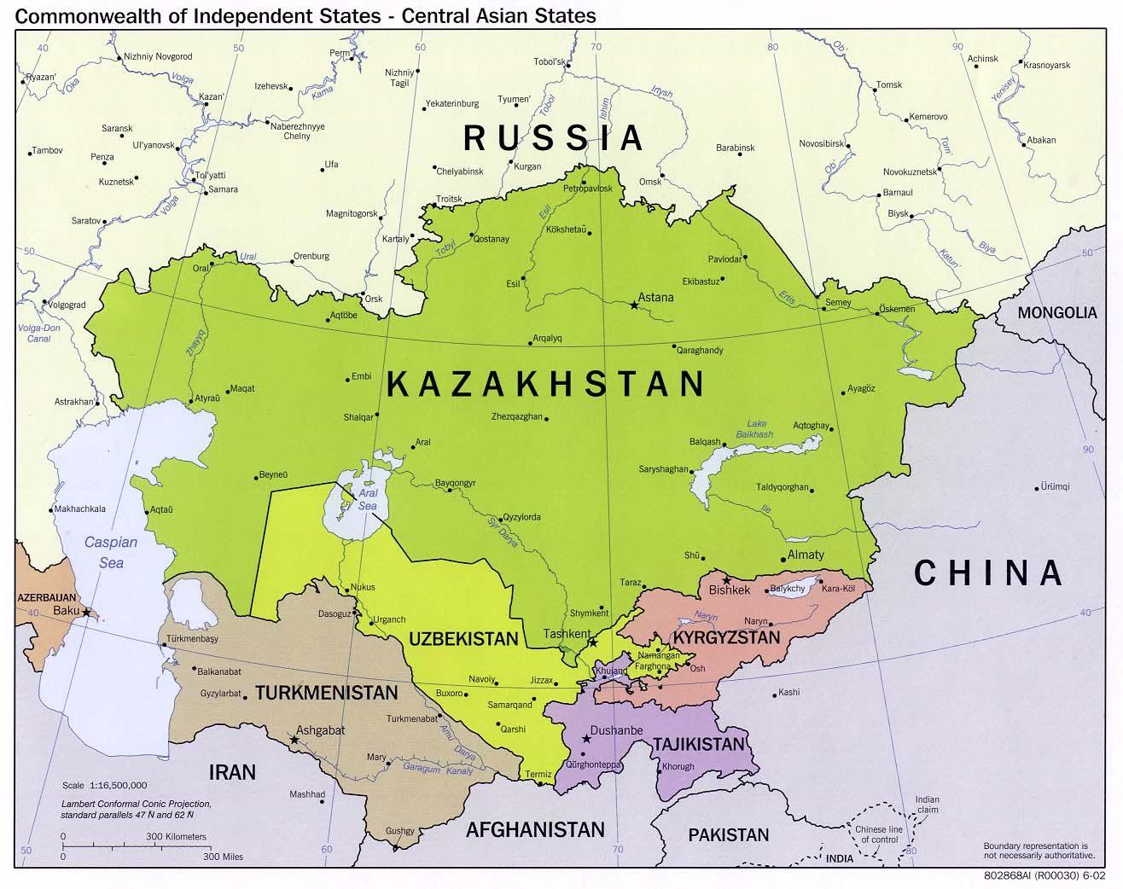
Обращается рубль образца 1993 года
Рубли образца 1991 года не принимаются
Обращаются рубли образца 1991 года

Slide 12
Достижения в проведении 1 этапа рыночных реформ: (1992-1997 годы)
сохранение стабильной социально-политической обстановки в стране;
введение национальной валюты;
наполнение казахстанского рынка потребительскими товарами;
вхождение Казахстана в мировое сообщество, вступление в международные финансовые институты;
окончательный отход от принципов административно-командной экономики.
Переход на систему рыночных отношений происходил на фоне углубляющегося экономического кризиса. Начало этому кризису было положено в середине восьмидесятых годов прошлого столетия в условиях административной системы управления. Это негативно сказалось на производственно-финансовом состоянии отраслей экономики и уровне жизни значительных масс населения еще в начале девяностых годов, что и стало главным фактором распада СССР.
Кроме того, этот распад вызвал разрыв производственно-хозяйственных связей между бывшими республиками и развал единой финансовой системы государства. В результате этого кризис перерос в производственно-финансовый. То есть, экономика страны вверглась в гиперинфляцию, которую удалось обуздать только в 1996 году.
На этапе активизации рыночных реформ уровень жизни населения резко снизился. Меры Правительства по смягчению падения реального размера пенсий были недостаточно эффективными из-за углубления экономического кризиса. В связи с необходимостью создания национальной армии, обустройства границы и таможенной территории, формирования дипломатического корпуса, в условиях снижения уровня доходов государственного бюджета, финансирование расходов на социальную сферу имело тенденцию к существенному сокращению.
В 1991-1995 годах происходило значительное падение производства товаров и услуг. Валовой внутренний продукт в 1995 году по сравнению с 1990 годом сократился на 38,6%, реальная заработная плата – на 69,9%, назначенная пенсия – на 77,3%, инвестиции в строительство – на 64,1%.

Slide 13
1999 год план развития до 2010 года
Создание конкурентоспособной национальной экономики
Задачи
Удвоение ВВП
Обеспечение устойчивого экономического роста
Развитие аграрного сектора. снижение инфляции

Slide 14
1999-2001 продолжение приватизации
После 1999 года на первый план вышли вопросы совершенствования управления государственным имуществом.
В этот период осуществлялась продажа госпакетов акций крупных объектов приватизации, государственных распределительных электро-сетевых компаний, а также объектов недвижимости. В ряде отраслей социальной инфраструктуры (здравоохранении, образовании) была введена организационно-правовая форма казенных предприятий, уменьшающая бюджетные затраты на их содержание.
В 2001 году процесс приватизации завершен.
Приватизация создала реальные условия для конкуренции.

Slide 15
Создание национальных компаний стратегических секторах экономики
КАЗАХТЕЛЕКОМ
КТЖ
КАЗМУНАЙГАЗ
КЕГОК

Slide 16
Приватизация
Реформирование
Банковская сфера
Создание конкурентной среды
Налоговая система
Таможенная служба

Slide 17
Двухуровневая банковская структура
Первый уровень
Национальный банк
Коммерческие банки
Коммерческие банки
Коммерческие банки
Коммерческие банки
Банки второго уровня

Slide 18
Современная банковская система
34 банка второго уровня
14 с иностранным участием
В том числе
9 дочерних банков

Slide 19
Диспропорции государственного бюджета в начале 90-х
размер социальных гарантий превышал реальные экономические возможности.
дефицит бюджета в 1991 году превышал 20%.
В 1995 году вышел Указ Президента, имеющий силу закона, «О налогах и других обязательных платежах в бюджет», сокращавший количество налогов в три раза.
Налоги стали инструментом стимулирования инвестиционно-производственной деятельности и не рассматривались более как метод пополнения государственного бюджета.

Slide 20
Налоговая политика
В 2002 году была снижена ставка налога на добавленную стоимость (НДС) до 16 %.
Социальный налог был сокращен с 26% до 21 %.
Позднее ставка НДС уменьшилась до 15 %.
При исчислении социального налога в настоящее время действует регрессивная ставка — от 20% до 7 %.

Slide 21
Инвестиционная политика
В период становления экономической системы приоритетный характер получила инвестиционная политика.
Основным направлением стала ориентация на привлечение иностранных инвестиций, что требовало создания благоприятного инвестиционного климата.
В Казахстане были созданы институциональные и нормативно правовые предпосылки для активизации привлечения финансовых ресурсов в экономику страны.

Slide 22
Результаты инвестиционной политики
Увеличение добычи сырья
Оживление экспорт ориентированных отраслей
Пополнение валютных запасов
Укрепление тенге, конвертируемость

Slide 23
1997. перечень приоритетных секторов для инвестиций
Сельское хозяйство
Социальная сфера и туризм
Объекты новой столицы
Добывающая и обрабатывающая промышленность

